Slide 1













EIDPA 2025
EVALUACIÓN INTEGRAL
DEL PERSONAL ACADÉMICO
EIDPA 2025-2

Slide 2







ACTIVIDADES
DOCENCIA
INVESTIGACIÓN
VINCULACIÓN
GESTIÓN EDUCATIVA

Slide 3


FASES DEL
PROCESO
DIFUSIÓN
EJECUCIÓN
RESULTADOS

Slide 4


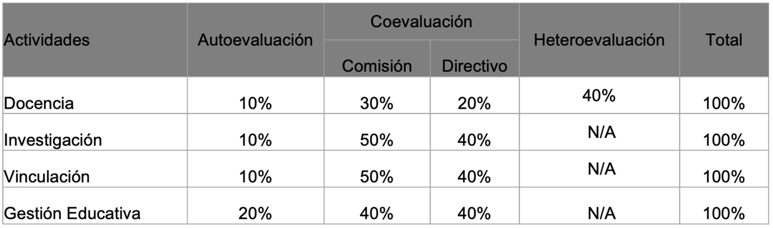
Ponderación

Slide 5
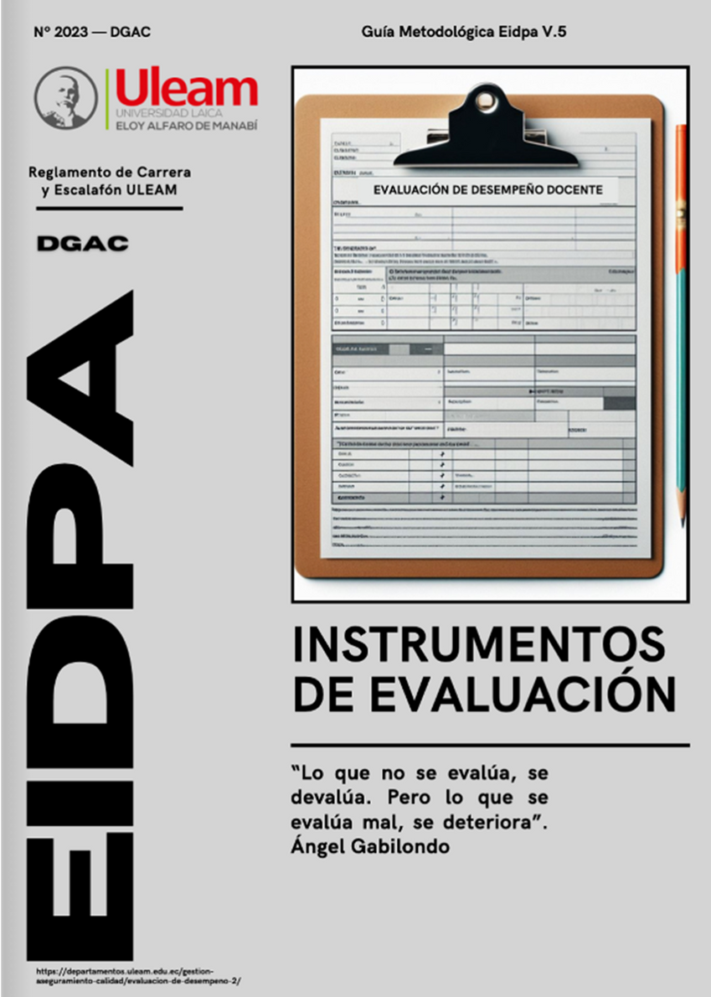
SOCIALIZACIÓN
INSTRUMENTO

Slide 6
DIRECTIVO
CRITERIO | PREGUNTA | FUENTE DE INFORMACIÓN | RESPONSABLE DE GENERAR LA FUENTE DE INFORMACIÓN
Cumplimiento del Sílabo | El profesor evidencia la aprobación del sílabo y de ser el caso la guia de estudio, de manera oportuna | Informe Consolidado | Presidente de Comisión Académica
Abordaje Didáctico | NO APLICA
Recursos y tecnología educativa | NO APLICA
Estrategia de evaluación | NO APLICA
Orientación por tutorías | El profesor evidencia el registro de las actividades de tutrias académicas | Reporte de Cumplimiento | Responsable de tutorías
Medios de Verificación

Slide 7
CRITERIO | PREGUNTA | FUENTE DE INFORMACIÓN | RESPONSABLE DE GENERAR LA FUENTE DE INFORMACIÓN
Seguimiento de prácticas pre profesionales | El profesor evidencia registro de las actividades de supervisión de prácticas pre profesionales | Registro / Reporte PAP-01-F-003 | Responsable de prácticas pre profesionales de la Facultad, sede o extensión
Dirección de Titulación | Se evidencia que el profesor, durante el periodo académico, ha realizado las actividades planificadas de acuerdo a las fases de desarrollo del proyecto de vinculación. | Informe de cumplimiento de ejecución de las actividades / reporte de cumplimiento de actividades del SAPIS | Responsable de la Comisión de Vinculación y Emprendimiento de la facultad, sede o extensión
Cumplimiento de responsabilidades | Se evidencia que el profesor cumple con los procesos y/o tareas asignadas que tienen a su cargo en la carrera o instancia institucional | Carrera: Informe final de productos y resultados obtenidos en el periodo académico Institucional: Informe de cumplimiento mensuales | Directo/a de carrera Autoridades institucionales o directores
Investigación | El profesor evidencia haber cumplido de manera oportuna las actividades asignadas en el proyecto de investigación, durante el periodo evaluado? | Reporte técnico de las actividades cumplidas en la ejecución del proyecto | Responsable de la Comisión de Investigación
DIRECTIVO
Medios de Verificación

Slide 8
PARES ACADÉMICOS
CRITERIO | PREGUNTA | FUENTE DE INFORMACIÓN | RESPONSABLE DE GENERAR LA FUENTE DE INFORMACIÓN
Cumplimiento del Sílabo | Se evidencia que el profesor ha publicado el sílabo y la guía de estudio de ser el caso, en el aula virtual y socializado con los estudiantes, a través de una actividad o recursos? | Aula Virtual | Profesor
Cumplimiento del Sílabo | Se evidencia que el profesor ha desarrollado las actividades planificadas en el sílabo, dentro del aula virtual? | Aula Virtual | Profesor
Abordaje Didáctico | Se evidencia que el profesor dentro del aula virtual estableció mecanismo y directrices de comunicación para el correcto desarrollo de las actividades planificadas en el sílabo?
Recursos y tecnología educativa | Se evidencia que el profesor dentro del aula virtual, además de la biblioteca virtual, utilizó otros recursos tecnológicos educativos de fácil acceso a los estudiantes?
Estrategias de Evaluación | Se evidencia que el profesor evaluó a los estudiantes con los criterios normativos de evaluación establecidos en el sílabo, a través del aula virtual
Medios de Verificación

Slide 9
CRITERIO | PREGUNTA | FUENTE DE INFORMACIÓN | RESPONSABLE DE GENERAR LA FUENTE
Seguimiento de prácticas pre profesionales | NO APLICA | NO APLICA | NO APLICA
Dirección de Titulación | NO APLICA | NO APLICA | NO APLICA
Orientación por tutorias | Se evidencias que el profesor ha registrado tutorias a sus estudiantes, a través de las plataformas institucionales? | Reporte semestral de tutorías académicas PAA-002-F-003 | Responsable de Tutorías
Cumplimiento con la ejecución de vinculación | Se evidencia que el profesor durante el periodo académico ha realizado las actividades planificadas de acuerdo a las fases de desarrollo del proyecto de vinculación? | Informe de cumplimiento de ejecución de actividades/reporte de cumplimiento de actividades del SAPIS | Responsable de la comisión de vinculación y emprendimiento de la facultad, sede o extensión.
Investigación | Se evidencia que el profesor durante el periodo académico ha generado el/los productos de las actividades planificadas para el periodo académico (informes, libros, capítulos de libro, artículo científico en una revista indexada (bases regionales o de impacto mundial, patentado propiedad intelectua con afiliación a la Uleam? intelectual o registro propiedad | Reporte de cumplimiento de entrega de los productos | Responsable de Comisión de Investigación
Cumplimiento de responsabilidades | ¿El profesor entregó a tiempo documentos habilitantes (informes, registros, matrices u otros de similar jerarquía) de las actividades de gestión asignadas? | Carrera: Informe final de productos y resultados obtenidos en el periodo académico Institucional: Informe de cumplimiento mensuales | Director/a de carrera Autoridades institucionales o directores
PARES ACADÉMICOS
Medios de Verificación

Slide 10

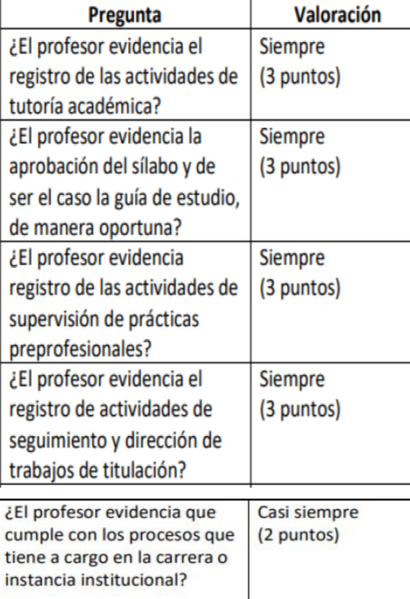





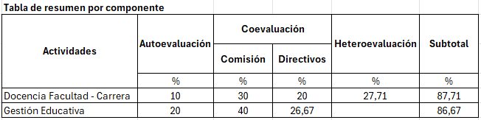

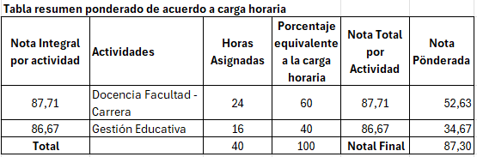
Cálculo matemático
EIDPA 2025
La nota de de gestión para este caso es una sola pregunta que equivale a 2puntos/3puntos obtenidos
87,71x60/100=52,63

Slide 11





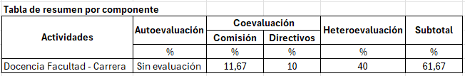
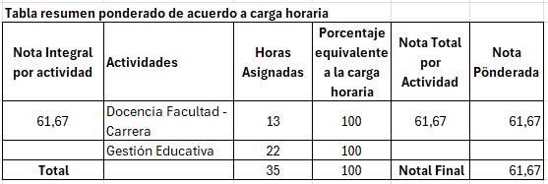
EIDPA 2025
Cálculo matemático

Slide 12



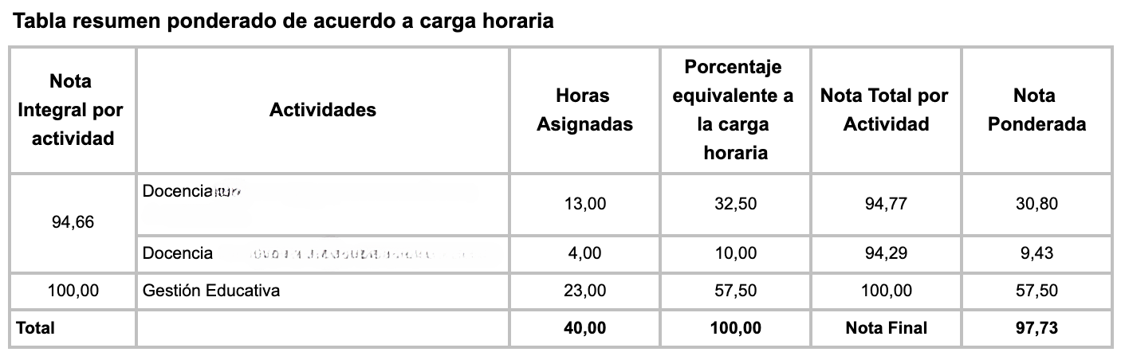

EIDPA 2025
Cálculo matemático
Porcentaje equivalente a la carga horaria
DOCENCIA CARRERA X
DOCENCIA CARRERA Y

Slide 13


HETEROEVALUACIÓN
27.702
19/01/2026
hasta
25/01/2026

Slide 14

AUTOEVALUACIÓN
1.461
02/02/2026
hasta
06/02/2026

Slide 15
COEVALUACIÓN
Directivo
Pares Académicos
02/02/2026
hasta
13/02/2026

Slide 16
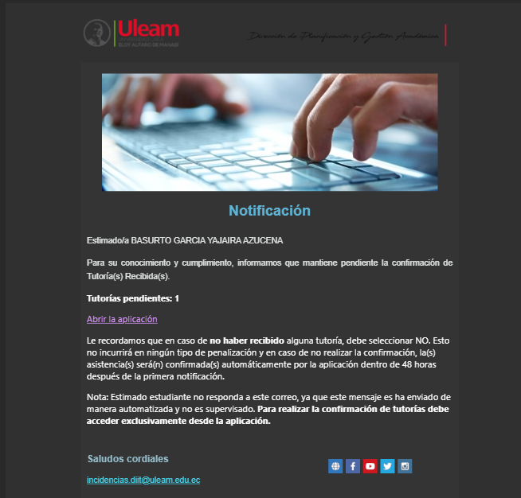
TUTORIAS
CEDEÑO LUNA RITHA

Slide 17
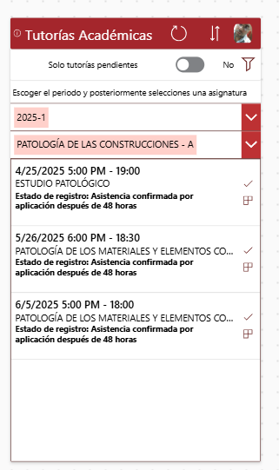
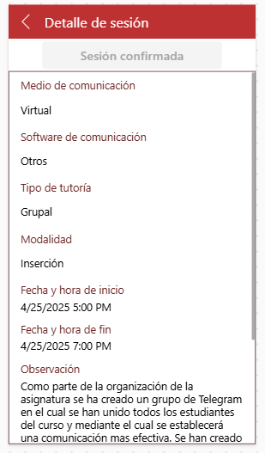
TUTORIAS

Slide 18
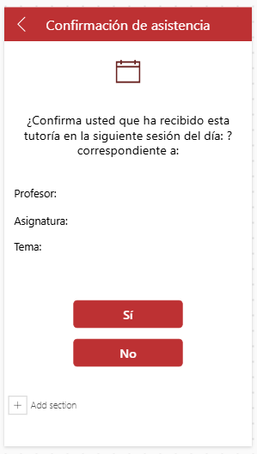
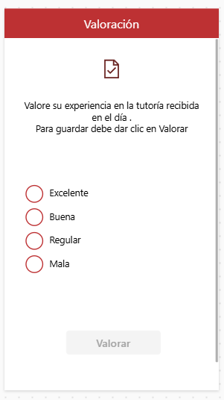

Slide 19





ESTADÍSTICA
94%
Heteroevaluación
70%
Autoevaluación
65%
Coevaluación
Pares Académicos
55%
Coevaluación
Directivo

Slide 20
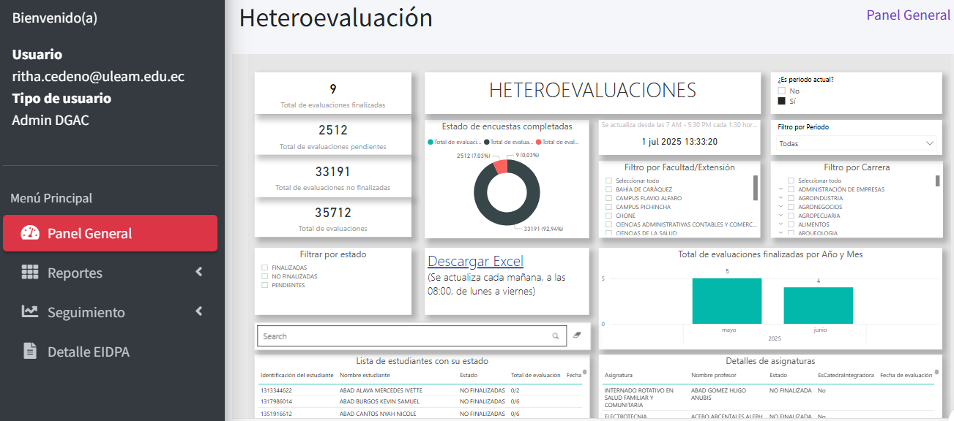
APLICATIVO PARA
MONITOREO EIDPA
https://apps.uleam.edu.ec/reportesEIDPA/Forms/Seguimiento/Heteroevaluacion

Slide 21
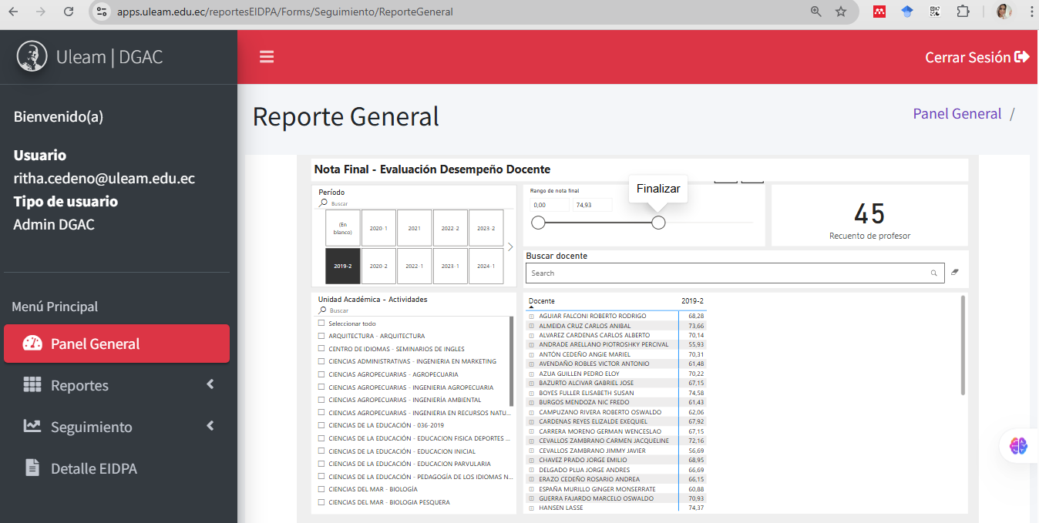
APLICATIVO PARA
MONITOREO EIDPA
https://apps.uleam.edu.ec/reportesEIDPA/Forms/Seguimiento/Heteroevaluacion

Slide 22

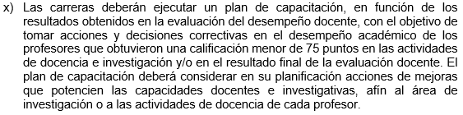
QUE CASOS SE CONSIDERAN PARA UN PLAN DE PERFECCIONAMIENTO DOCENTE
75%
GUIA METODOLOGICA EIDPA
5. Política, literal “w”

Slide 23
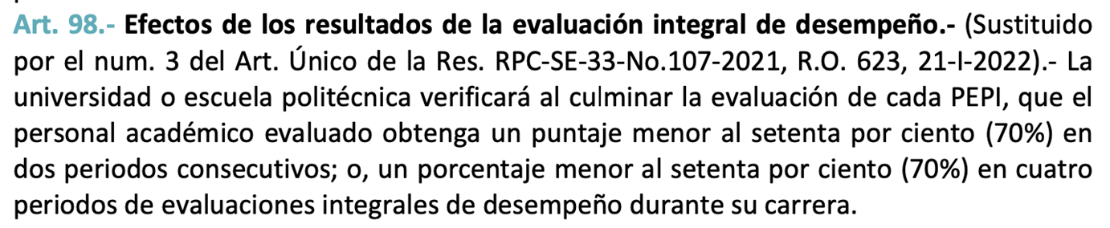

QUE CASOS SE CONSIDERAN PARA EL CESE DE FUNCIONES POR RESULTADO EIDPA
REGLAMENTO DE CARRERA Y ESCALAFON DEL PERSONAL ACADEMICO - CES
70%

Slide 24


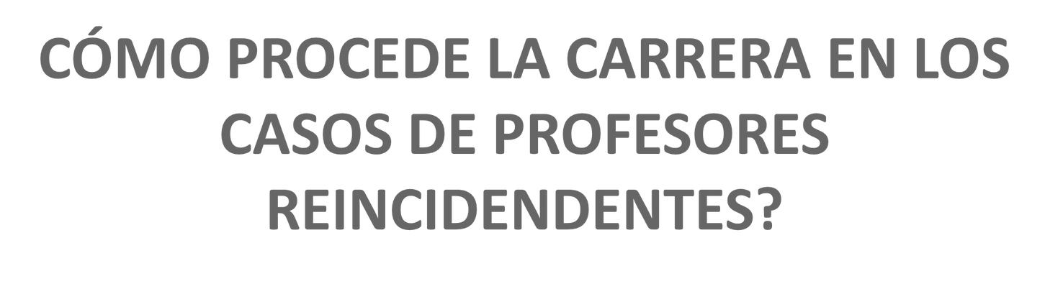

Según el Reglamento Interno de Carrera y Escalafon del Personal Académico – ULEAM establece en el artículo 103 literal “d” “…una función del Consejo de Facultad/Extensión,… Informar al Rector y Vicerrector Académico el listado de profesores que han obtenido una calificación menor a los 70% en la evaluación”.

Slide 25
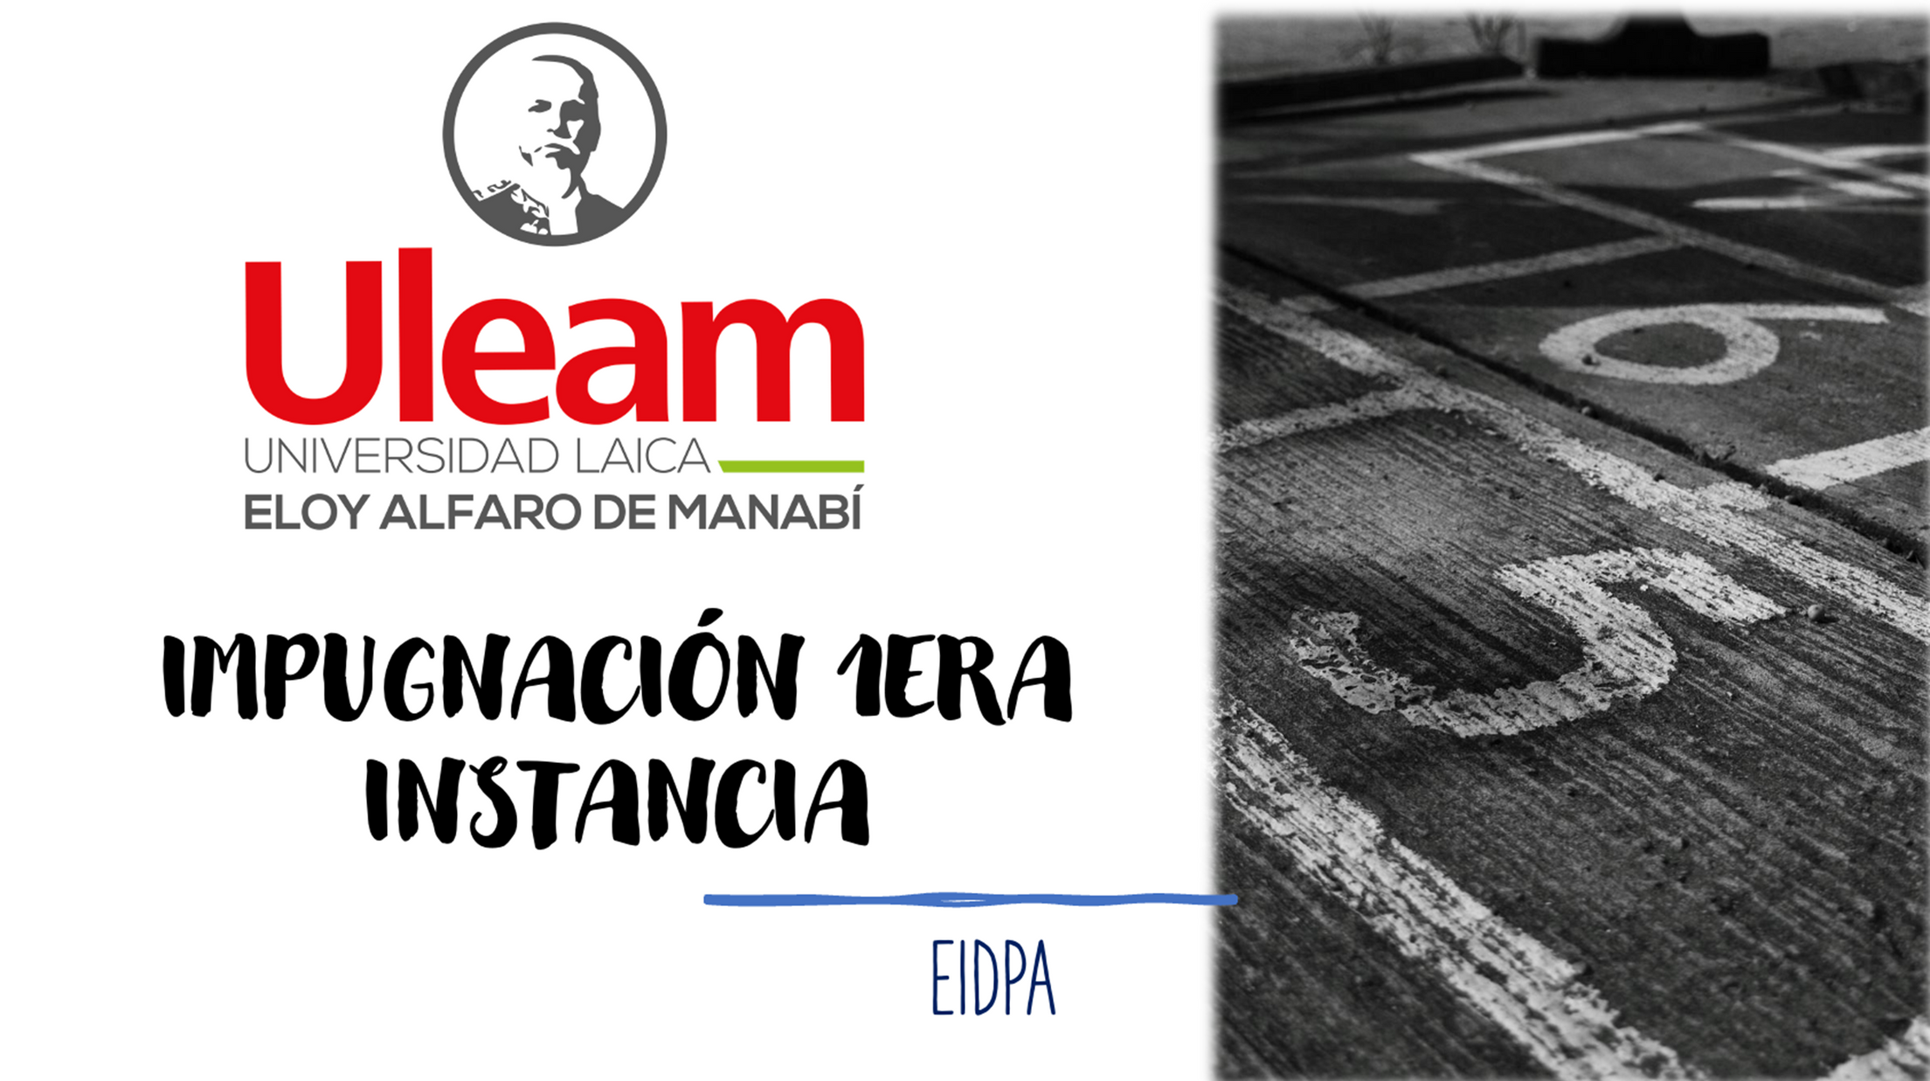

Slide 26
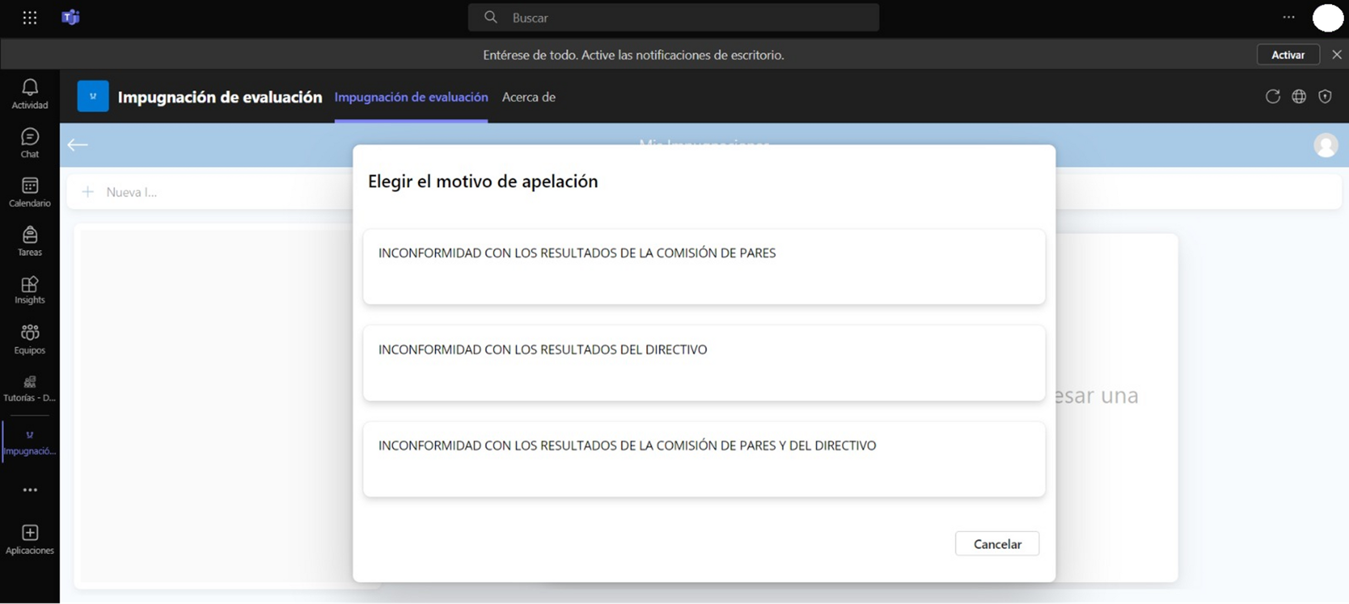
SEPTEMBER 9, 2019 | 2:00 PM | FINDLAY RESIDENCE
Microsoft Team

Slide 27
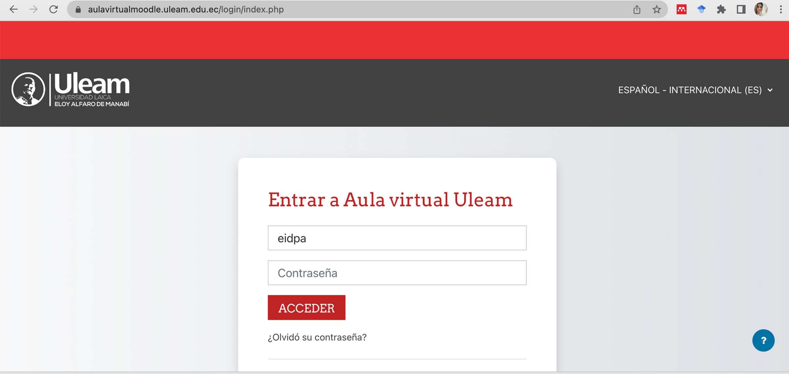
Moodle
https://moodlehistoricos2.uleam.edu.ec/moodle_grado_2024/course/

Slide 28
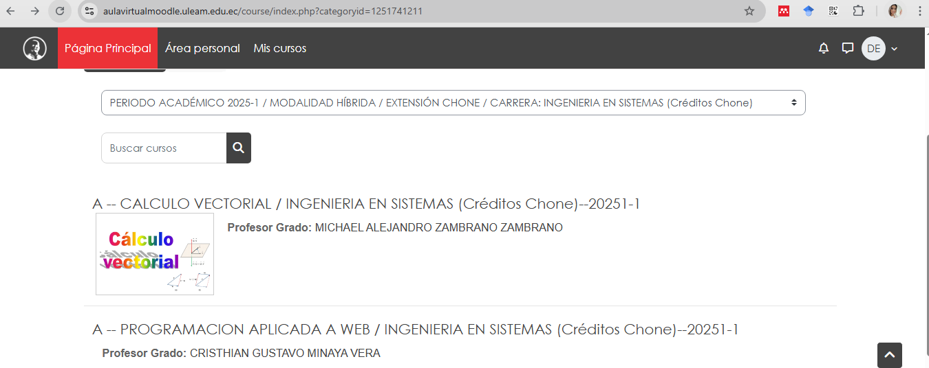
Moodle

Slide 29



GRACIAS!!!

